Slide 1

Administración de Base de datos
Especialidad Programación
Módulo Administración de Base de datos
Entrenamiento en SQL

Slide 2

ETAPAS
01
ESCENARIO Y CONTEXTO
Introducción SQL
02
PROBLEMA
Entrenamiento en SQL
03
CIERRE
Presentación y Reflexión

Slide 3
CONTENIDO 1
Introducción a SQL
Escenario / Contexto

Slide 4

Introducción a SQL
¿Qué es SQL?

Slide 5
CONTENIDO 2
Resolución de Problemas
Problema a resolver

Slide 6

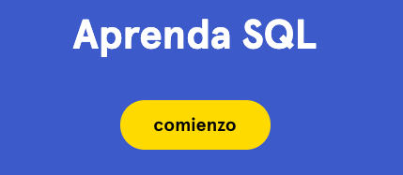
CURSO BÁSICO DE SQL
CODECADEMY
INTRODUCCIÓN
En este curso básico se aprenderá a programar en lenguaje SQL . Para ello usaremos la plataforma : https://www.codecademy.com/learn/learn-sql.
El primer paso es crearte una cuenta o ingresar con tus redes sociales.

Slide 7
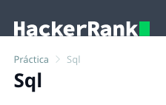
EJERCICIOS EN SQL
HACKERRANK
INTRODUCCIÓN
Hackerrank es una plataforma online pensada en realizar competiciones en programación. Para acceder debes ingresar al siguiente enlace:
https://www.hackerrank.com/domains/sql
El primer paso es crearte una cuenta y competir logrando el desarrollo de los ejercicios en un entorno gamificado

Slide 8

EJERCICIOS
PROPUESTOS
Deberás realizar las actividades del curso de Codecademy para luego enfrentar los desafíos de HackerRank y poner a prueba tus habilidades.

Slide 9
EJERCICIOS
PROPUESTOS
Ingresa al siguiente enlace: https://es.khanacademy.org/computing/computer-programming/sql y desarrolla los siguientes desafíos:
Base de datos de libros
Base de datos de éxitos de taquilla
Estadísticas de bases de datos de cosas por hacer
Crear listas de reproducción
El autor más parlanchin
Libreta de calificaciones
Los pasatiempos de Bobby

Slide 10
EJERCICIOS
PROPUESTOS
Órdenes del cliente
Secuelas en SQL
Friendbook
Documentos dinámicos
Alteraciones en la ropa

Slide 11
EJERCICIO 2
Sean las siguientes tablas de una base de datos de una corredora de propiedades: Arrendatario(RUT,Nombre,Apellido)
Arrienda(RUT,Id_casa,Deuda) Ojo: Deuda >=0 (si es 0, no hay deuda)
Telefonos(RUT,Fono)
Dueño(RUT,Nombre,Apellido)
Casa(Id_casa,RUT,Nro,Calle,Comuna)
Problema extraído de UChile

Slide 12
EJERCICIO 2
Al respecto, conteste las siguientes preguntas:
1. Los arrendatarios que arriendan la casa ubicada en la calle Carrera N° 1024, Santiago.
2. ¿Cuánto le deben a María Pérez?
3. ¿Cuál es la deuda total para cada dueño?
4. Liste todas las personas de la base de datos
5. Indique los dueños que poseen tres o más casas.
6. Liste los dueños que tengan deudores en todas sus casas.
7. Entregue estadísticas sobre los arrendatarios por casa (Promedio, máximo, mínimo, moda y mediana).

Slide 13
CONTENIDO 3
Resolución de Problemas
Cierre y Reflexión

Slide 14
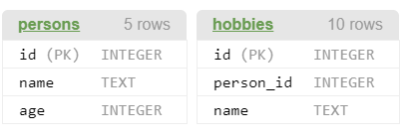
REFLEXIONES
Selecciona algún ejercicio para exponerlo frente al curso

Slide 15

REFLEXIONES
FINALES
¿Qué fue lo más difícil de hacer?
¿Qué aprendimos?
¿Qué tan importante es el manejo de datos hoy?

